Slide 1

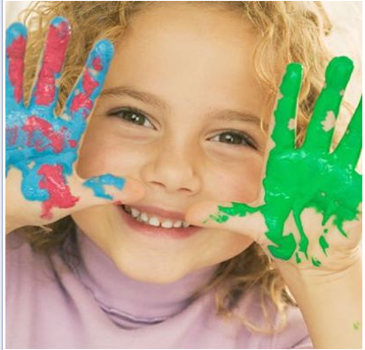
Le Bon Départ
Antonina Trippel
La Faculté de Pédagogie
Études de 1er cycle

Slide 2
Sommaire:
"Le bon départ" qu’ est-ce que c’est ?
Où est utilisée cette méthode?
Quand a-t-elle été créée ?
Théa Bugnet qui est-ce ?
Dans quelles conditions a été développée cette méthode ?
Qui l'a introduite en Pologne?
Quelles sont les deux principales hypothèses de cette méthode ?
Quelles sont les techniques de cette méthode ?
Comment l'utiliser dans la pratique ?
La conclusion.
Le vocabulaire.
La bibliographie.

Slide 3
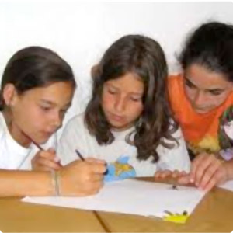
Le Bon Départ est une méthode dont le but est
de soutenir
le développement psychomoteur des enfants.

Slide 4
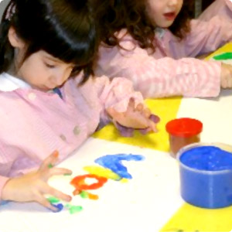
Utilisation:
L'école maternelle
L'école primaire

Slide 5
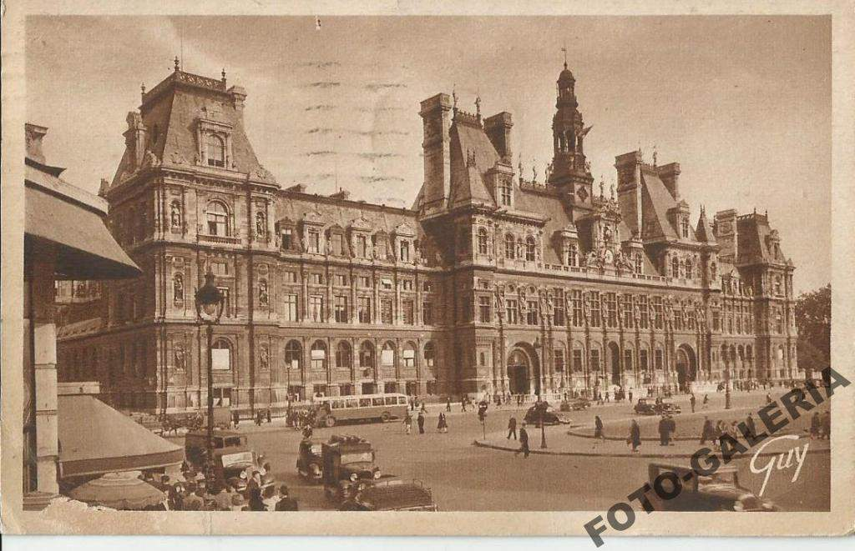
Histoire du développement
La méthode est utilisée en France depuis 1948.
Elle a été présentée par Madame Théa Bugnet.

Slide 6
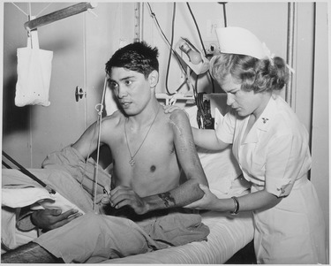
Mlle Théa Van der Voort est née en Hollande et a épousé un français Monsieur Bugnet. Elle a obtenu son diplôme
de kinésithérapie en France et a commencé à construire un système d'exercices avec des soi-disant «auto-résistance» dans sa pratique de la physiothérapie.

Slide 7
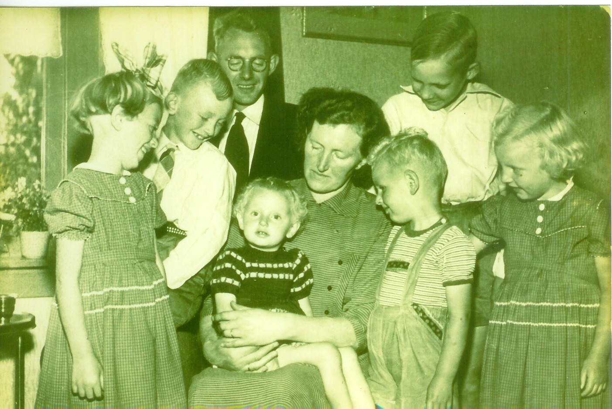
Le fils de Théa, dans une brochure intitulée ”A la Rencontre de Théa Bugnet”, relate sur un ton épique le parcours de sa mère qui est née
en 1887 à Tillburg dans un milieu bourgeois et qui a manifesté précocement une ferme résistance envers son éducation sévère ainsi qu'une grande générosité.

Slide 8
En 1929, Théa connaît une période difficile. Elle séjourne aux Pays-Bas
et y consulte le Docteur Postma qui l’aide
à découvrir ses talents et lui conseille
de se former en psychologie. Il la pousse
à développer ses dons artistiques
en se concentrant sur le dessin, la pyrogravure et le travail du cuir.

Slide 9
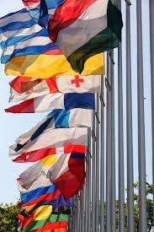
Peu à peu, Théa met au point pour elle-même une "gymnastique respiratoire
et vibratoire", qu'elle décide
par la suite de vulgariser. Ainsi naissent les principes
de la méthode "Le Bon Départ”, que Théa répand d'abord
en France et aux Pays-Bas, avant de décéder en 1951. Les idées de Théa Bugnet ont été reprises et développées en France,
par Simone Pailla, et aux Pays-Bas, par Annie Boom. De ces deux pays, la méthode a gagné l'Algérie, le Canada, les Etats-Unis, le Brésil, l'Espagne
et la Suisse.

Slide 10
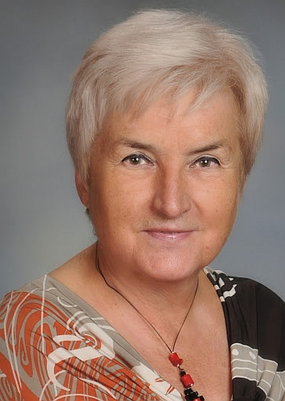
En Pologne Marta Bogdanowicz a été
la première
à diffuser cette méthode
en 1969.

Slide 11
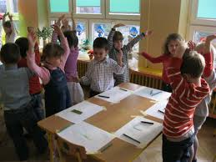
Hypothèses:
• l'apprentissage multi-sensorielle,
• les mouvements harmonisés
en temps
et l'espace.

Slide 12
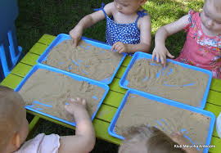
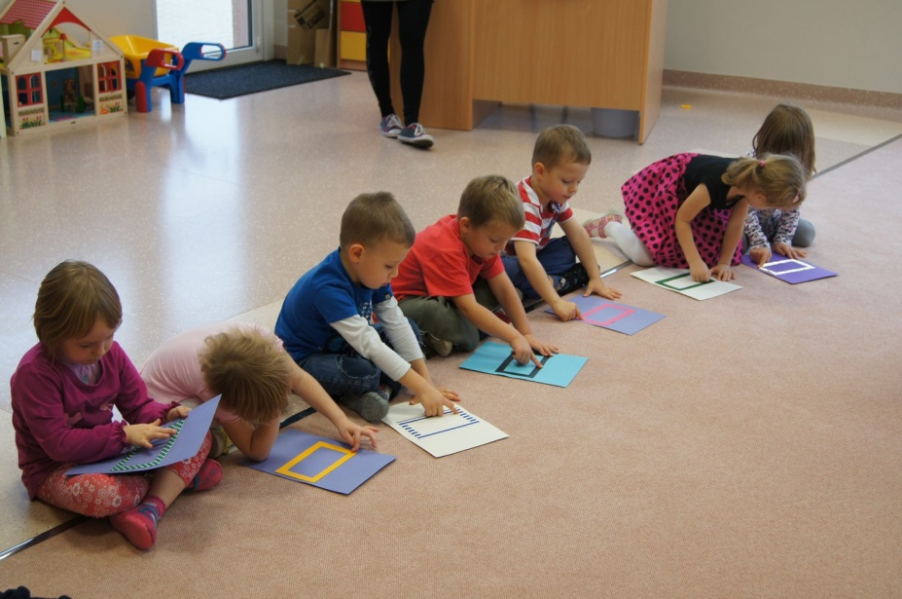
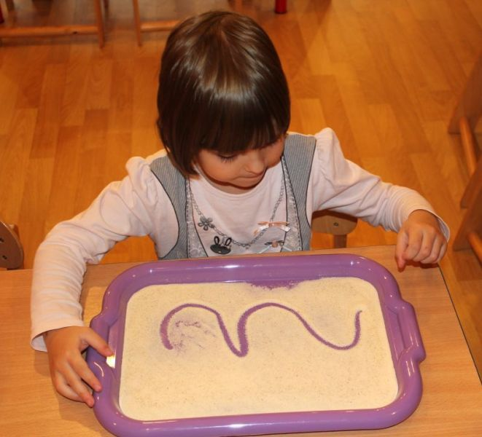
Techniques:
• tapoter le rythme
sur les rouleaux avec
du sable
• dessiner des figures géométriques
dans le rythme
de la chanson chantée

Slide 13
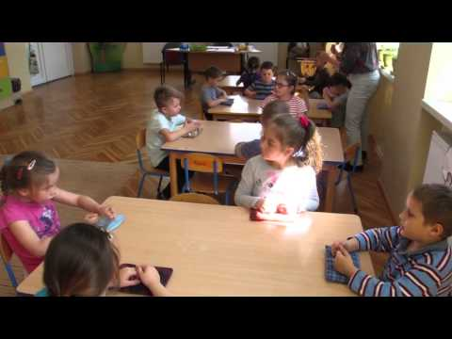
C'est aussi et avant tout une méthode ludique, éducative, préventive et rééducative.

Slide 14



Elle comporte 25 graphiques ou figures géométriques simples, faites de lignes verticales
et horizontales, de cercles et de carrés, de lignes brisées et de boucles,
que l'enseignant présente à sa classe en traçant
au tableau le schéma
de l'un d'eux, ou en plaçant la figure imprimée devant les enfants.

Slide 15
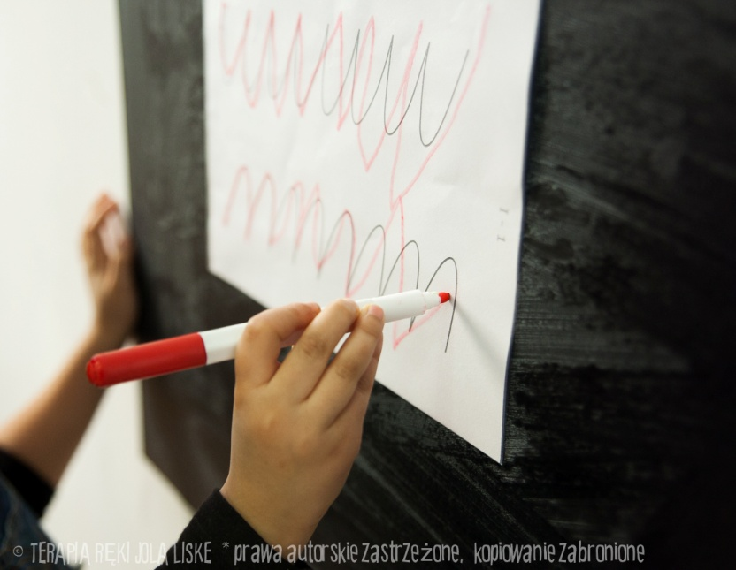

A chaque graphique correspond une mélodie chantée par les enfants.

Slide 16
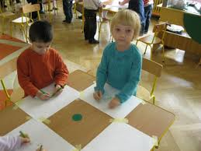
Le geste est exécuté avec chaque bras, puis avec les deux ensemble, avec chaque jambe, enfin simultanément avec bras
et jambe. D'abord dans l'espace, c'est-à-dire sans résistance,
puis au sol, sur une table ou sur tout autre support, dans un plan vertical, ensuite horizontal
et même oblique avec
les adolescents, et avec réduction progressive
des dimensions jusqu'à l'obtention d'un geste fin, précis, sûr et contrôlé, celui de l'écriture.

Slide 17

Théa Bugnet appelle sa méthode psychophysiologique. Elle comprend
le rythme, la musique, les exercices
de mémoire auditive, visuelle, tactile et psychomoteurs.
Sur le plan pratique, les résultats sont insoupçonnables.

Slide 18
Le vocabulaire I
il a été créé- został stworzony
conditions – warunki,okoliczności
introduire- wprowadzać
principales hypothèses- główne założenia
utiliser-używać, wykorzystać
utilisé(e)- zastosowany(a)
conclusion(f)-podsumowanie
vocabulaire(m)-słownictwo
but (m)- cel
soutenir le développement- wspomagać rozwój
présenté- przedstawiony
épouser- wyjść za mąż, ożenić się
obtenir- uzyskać, zdobyć
kinésithérapie (f) - fizjoterapia
construire- budować
système (m) d'exercices- system ćwiczeń
auto-résistance- własna odporność
intitulé- pod tytułem, zatytułowany
rencontre (f) - spotkanie
relater- zdawać relację (z czegoś)
parcours (m) - droga
milieu bourgeois -środowisko burżuazyjne
précocement-wcześnie
manifester-przejawiać
résistance(f)-odporność,wytrzymałość
ferme-twardy
envers-wobec
sévère (m) - srogi, surowy, poważny
générosité(f)-hojność
période(f) difficile- trudny okres
séjourner-przebywać
aider-pomagać
conseiller- doradzać
se former- kształcić się
développer-rozwijać

Slide 19
Le vocabulaire II
connaître - doświadczać, odczuć
en se concentrant sur -skupiając się na
dessin(m)-rysunek
pyrogravure(f)- pirografia
mettre au point - dopracować
elle-même - ona sama
gymnastique respiratoire(f) et vibratoire(f)- gimnastyka/trening oddechowy i wibracyjny
décider - zdecydować
par la suite –następnie
vulgariser - upowszechnić
répandre - rozprzestrzenianiać się
décéder - umierać
développées (f,pl) -rozwinięte
gagner - docierać do, zyskiwać
diffuser - rozpowszechniać
l'apprentissage multi-sensorielle-wielozmysłowe uczenie się
les mouvements harmonisés en temps et l'espace-ruchy zharmonizowane w czasie i przestrzeni
tapoter -poklepywać
rouleau (m) –wałek, rolka
sable (m) -piasek
méthode ludique (f) -metoda ludyczna (zabawowa)
préventive –zapobiegawcza
rééducative - reedukacyjna
comporter -zawierać
simple-proste
verticales et horizontales-pionowe i poziome
les cercles et les carrés-okręgi i kwadraty
les lignes brisées et les boucles -linie przerywane i pętle (szlaczki)
enseignant(m) - nauczyciel
tracer - nakreślać, rysować

Slide 20
Le vocabulaire III
placer-umieszczać
imprimé-wydrukowany
chaque-każdy
correspondre-odpowiadać (czemuś)
exécuter-wykonać
bras (m)-ramię,ręka
ensemble-razem
jambe (f) -noga
simultanément-jednocześnie
espace (m) -przestrzeń,miejsce
c'est-à-dire-to znaczy
sans résistance-bez oporu
sol(m)-ziemia, podłoga
support-podparcie
oblique –ukośny
les adolescents-młodzież
réduction progressive des dimensions –stopniowe zmniejszanie wymiarów
obtention(f)-otrzymanie
geste fin-gest końcowy, drobny gest
précis-wyraźny, dokładny, precyzyjny
sûr et contrôlé-pewny i kontrolowany
celui-ten
écriture(f)-pismo
comprend-zawiera
les exercices de mémoire auditive-ćwiczenia pamięci słuchowej
visuelle-wzrokowa
tactile-dotykowa
psychomoteurs-psychomotoryczne
insoupçonnables- pewne (nie pozostawiające podejrzeń)

Slide 21
La bibliographie:
http://www.stichting-bugnet.eu/en/history/development-history
http://www.davel.vd.ch/partnerdetail.aspx?ID=1668
http://www.ecoledenil.be/
http://www.ecoledubondepart.be/
http://www.petro -group.home.pl/autoinstalator/joomla2/index.php/metoda-dobrego-startu
http://pedagogikaspecjalna.tripod.com/notes/MDS.htm
http://nowaszkola.com/metoda-dobrego-startu/
http://www.ouros-education.fr/th%C3%A9orie/education/
Marta Bogdanowicz, Metoda Dobrego Startu, WSiP, Warszawa 2004

Slide 22
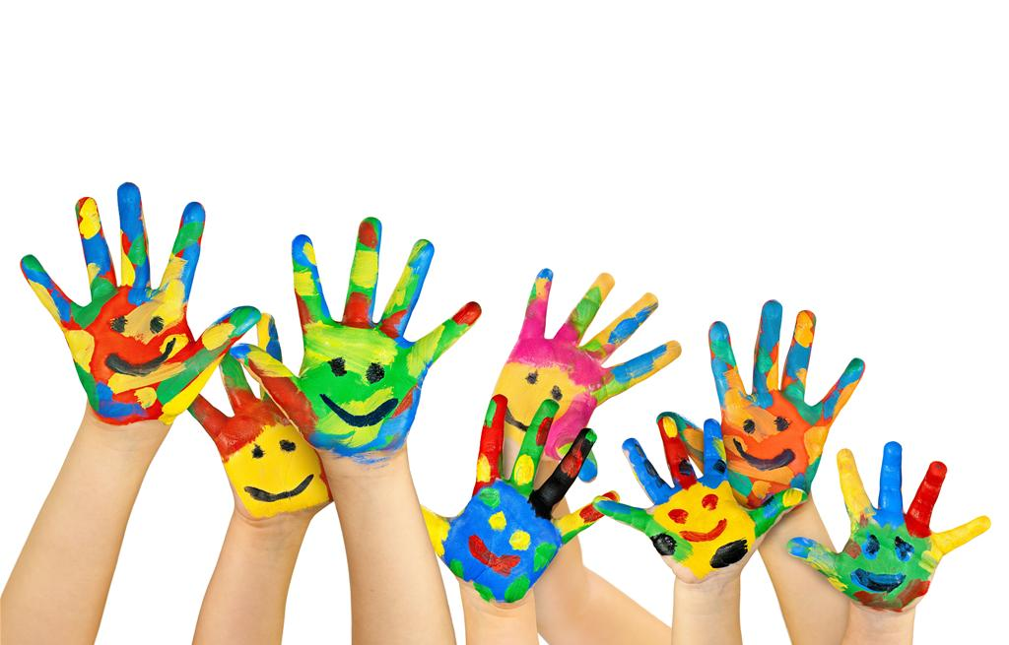
La fin

